Slide 1

Жіночі корсети вчора та сьогодні

Slide 2

Корсет - це не просто виріб, це справжній символ із старовинною, захоплюючою і навіть драматичною історією. Напевно, жоден предмет дамського туалету не переживав настільки нищівного падіння і настільки тріумфального повернення. За останні кілька століть корсет встиг зробити непогану кар'єру, еволюціонувавши з мучителя і об'єкта гонінь емансипе і суфражисток в першу ознаку звабливої жіночності і навіть фетиш. Складно знайти чоловіка, у якого не перехоплює подих при вигляді корсету і затягнутої в нього чудової фігурки. Але ми, жінки двадцять першого століття, не повторимо помилок наших попередниць і клянемося надягати корсет тільки тоді, коли захочемо самі!

Slide 3

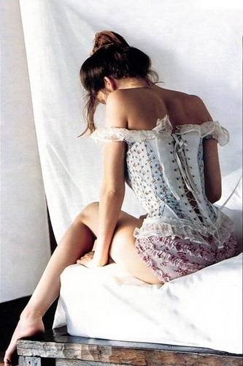

Slide 4
Отже, корсет в загальному понятті - це пристосування, що допомагає надати торсу бажану форму і підтримувати її під час носіння. Існують естетичні та медичні корсети (наприклад, допомагають лікуванню сколіозу або відновлюють тіло після травм, операцій), і носять їх як жінки, так і чоловіки. Слово «корсет» походить від старофранцузького cors, що означає «тіло». Ця назва увійшла в міжнародний модний ужиток в кінці 18 століття. До цього всілякі різновиди корсетів в різних країнах і в різний час називали по-різному, в основному найменування крутилося навколо слова «пояс».

Slide 5
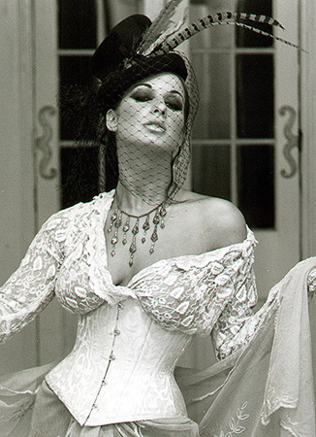

Slide 6
Почувши про корсет, ми уявляємо собі класичний вікторіанський корсет-пісочний годинник (hourglass corset), шнур позаду, підтримує груди, стягуючий талію і облягаючий верхню частину стегон. Але вихідна форма цього предмета одягу була дещо іншою, як і призначення. Корсет має своїм прообразом колет - щось на зразок старовинного бронежилета, який носили чоловіки. Перші корсети, що призначалися для зміни фігури, і що використовувалися в Італії та Іспанії з початку 16 століття, нагадували клітку або знаряддя тортур. Вони виготовлялися з дерев'яних і залізних пластин, до яких жінку заковували з шиї до колін. Ці мастодонти були покликані не зробити вигини тіла заманливішими, а навпаки - притиснути груди, скувати стегна, обмежити рухливість. І без того висока з огляду практики раннього заміжжя і жалюгідного стану медицини жіноча смертність невпинно підживлювалася жертвами носіння корсетів.

Slide 7
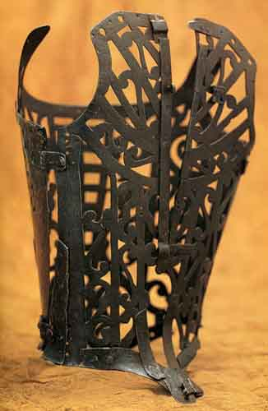

Slide 8
Залізними прутами були прошиті і французькі корсети 17 століття, але вони зробили величезний крок вперед: тепер їх використовували для спокушання. Вважалося, що обхват талії жінки повинен бути тонше шиї її коханця, і в ідеалі мав складати 33 см (придворні коханці, мабуть, здебільшого були дуже тщедушні). Корсет офіційно перетворився на статусний предмет - закон дозволяв носити його тільки знатним дамам, служниці яких витрачали по півдня на те, щоб спочатку упакувати пані в корсет, а потім витягнути звідти, щоб одягнути ... в спеціальний нічний корсет!

Slide 9
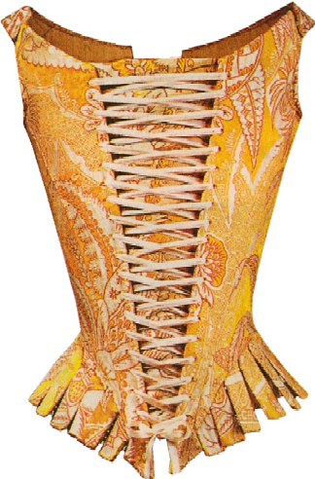

Slide 10
Прогресивне вісімнадцяте сторіччя подарувало корсетобудуванню новий матеріал - еластичний китовий вус. Корсети, виготовлені з його використанням, не тільки виявилися легше і приємніше в носінні, а й створювали більш вишуканий силует. Це відбилося на фасонах модних суконь - тенденція підкреслювати контраст тонкої талії і широких стегон збереглася, але все частіше використовувалися тонкі тканини, ефект драпіровки і прилеглий ліф, у тому числі закритий. На початку минулого століття корсет був в гардеробі кожної жінки і здавався його невід'ємною частиною. Кожна хотіла мати осину талію і високі груди - і мала їх завдяки тугий шнурівці.

Slide 11
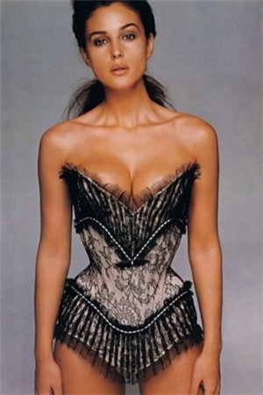

Slide 12
І тут знову з'явилися французи і зіпсували пісню. Кутюр'є-революціонер Поль Пуаре ввів у моду летячий силует, і вільний крій жіночого одягу з легких матеріалів. Культура носіння корсета, що формувалася століттями, звалилася за якихось кілька років - корсет «розвалився» на еластичний бюстгальтер і стягуючий пояс з пряжками для панчох. Не останню роль у цьому відіграла наука - рентгенівські знімки скалічених ребер жінки, яка змалку носила корсет, діяли красномовніше будь-яких закликів до емансипації. Панування корсета завалилося. Довгі роки корсет залишався на другорядних ролях в акторських гардеробах (все-таки його заслуги по частині формування приголомшливої фігури безсумнівні) і, крім того, потихеньку переживав переродження, вкрадливо повертаючись у світ жіночої білизни, але вже на правах швидше декоративних.

Slide 13
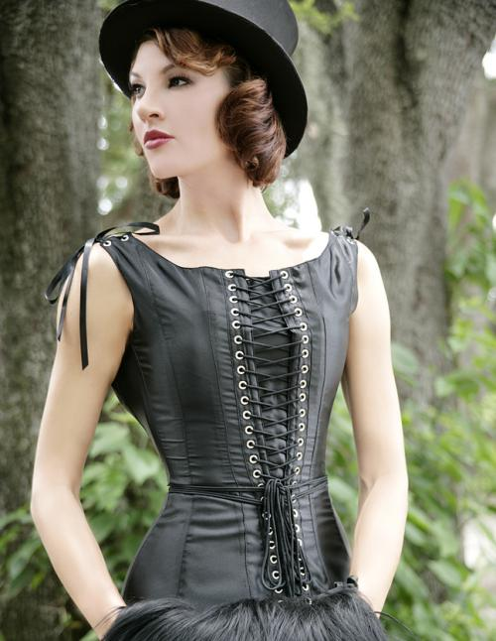

Slide 14
Сьогодні всі образи між жінками та корсетами забуті - крім того, що він став своєрідною уніформою BDSM і готської субкультур, корсет дуже вдало використовується в мирних цілях, будучи і цілком самостійним предметом верхнього одягу (корсет-топ) і частиною плаття або комбінезона. Дуже популярні корсети-грації, які відіграють роль нижньої білизни - вони красиво виглядають і м'яко коректують фігуру, не заподіюючи ніяких страждань. Звичайно, сучасному корсету по складності далеко до своїх попередників: ребра у нього зроблені з пластсмаси або легкого металу, шнурівку нерідко замінюють гачки. Одне залишилося незмінним: практично будь-який корсет виглядає дуже сексуально і діє на чоловіків безвідмовно - мабуть, вони згадують ті часи, коли жінки були готові на будь-які самопожертви, щоб сподобатися. Втім, хто сказав, що ці часи минули?

